Slide 1
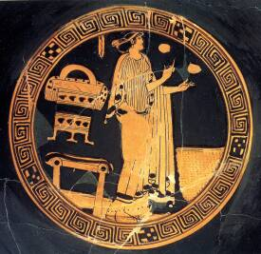
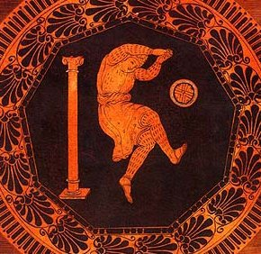
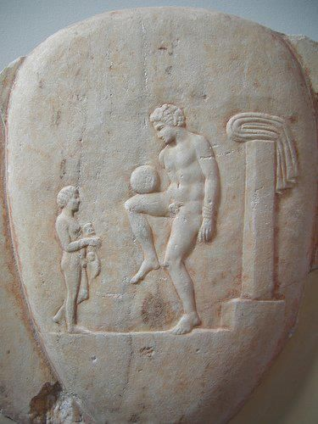
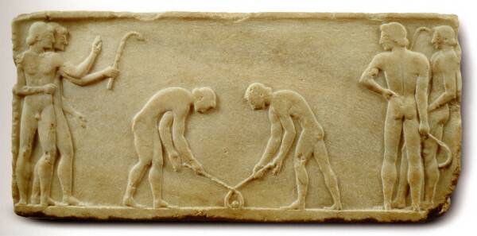
A GÖRÖG MINDENNAPOK (28)
A játékok

Slide 2
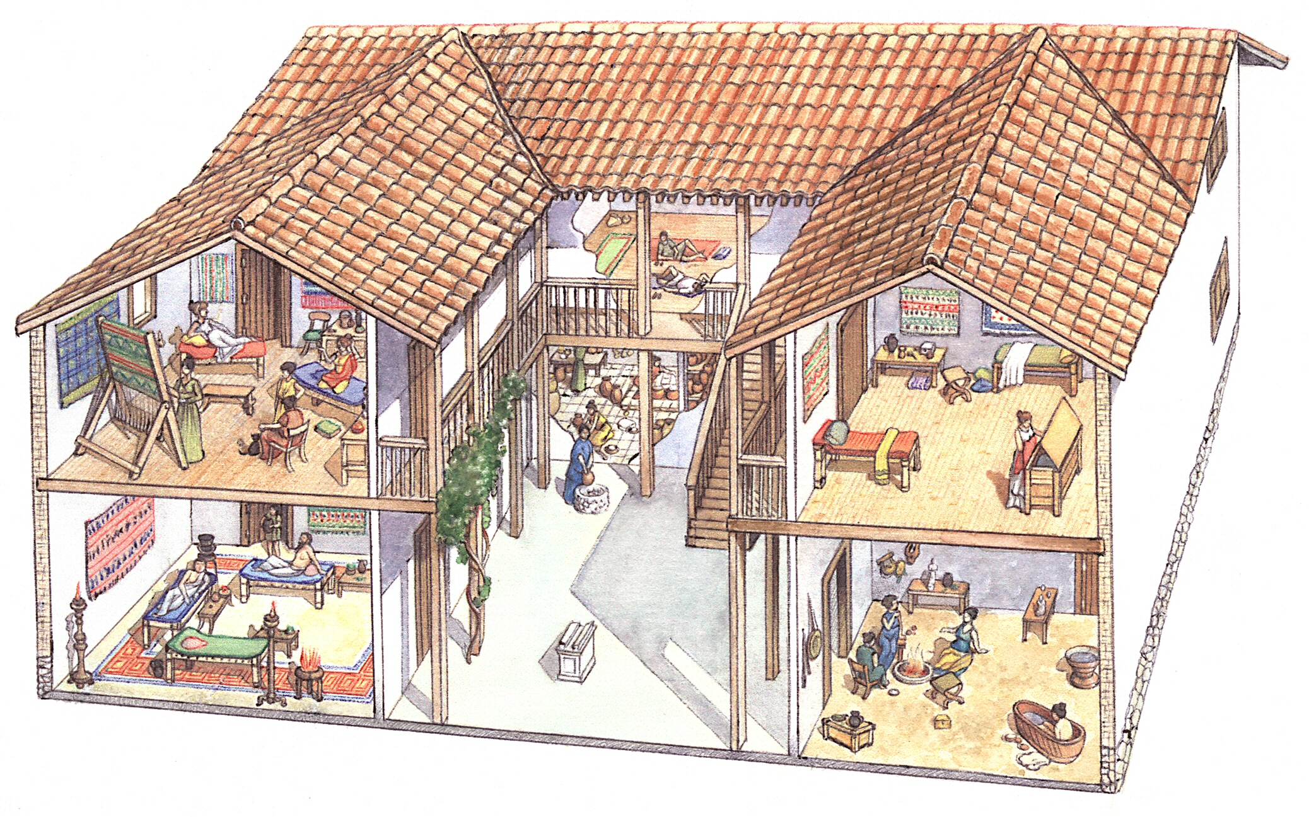
A görög otthon
Az élet színterei → közterek → otthon
Gazdagabb görög lakóháza

Slide 3
Étkezés: evés-ivás
Az élet színterei → közterek → otthon

Slide 4
Étkezés: evés-ivás
Az élet színterei → közterek → otthon

Slide 5
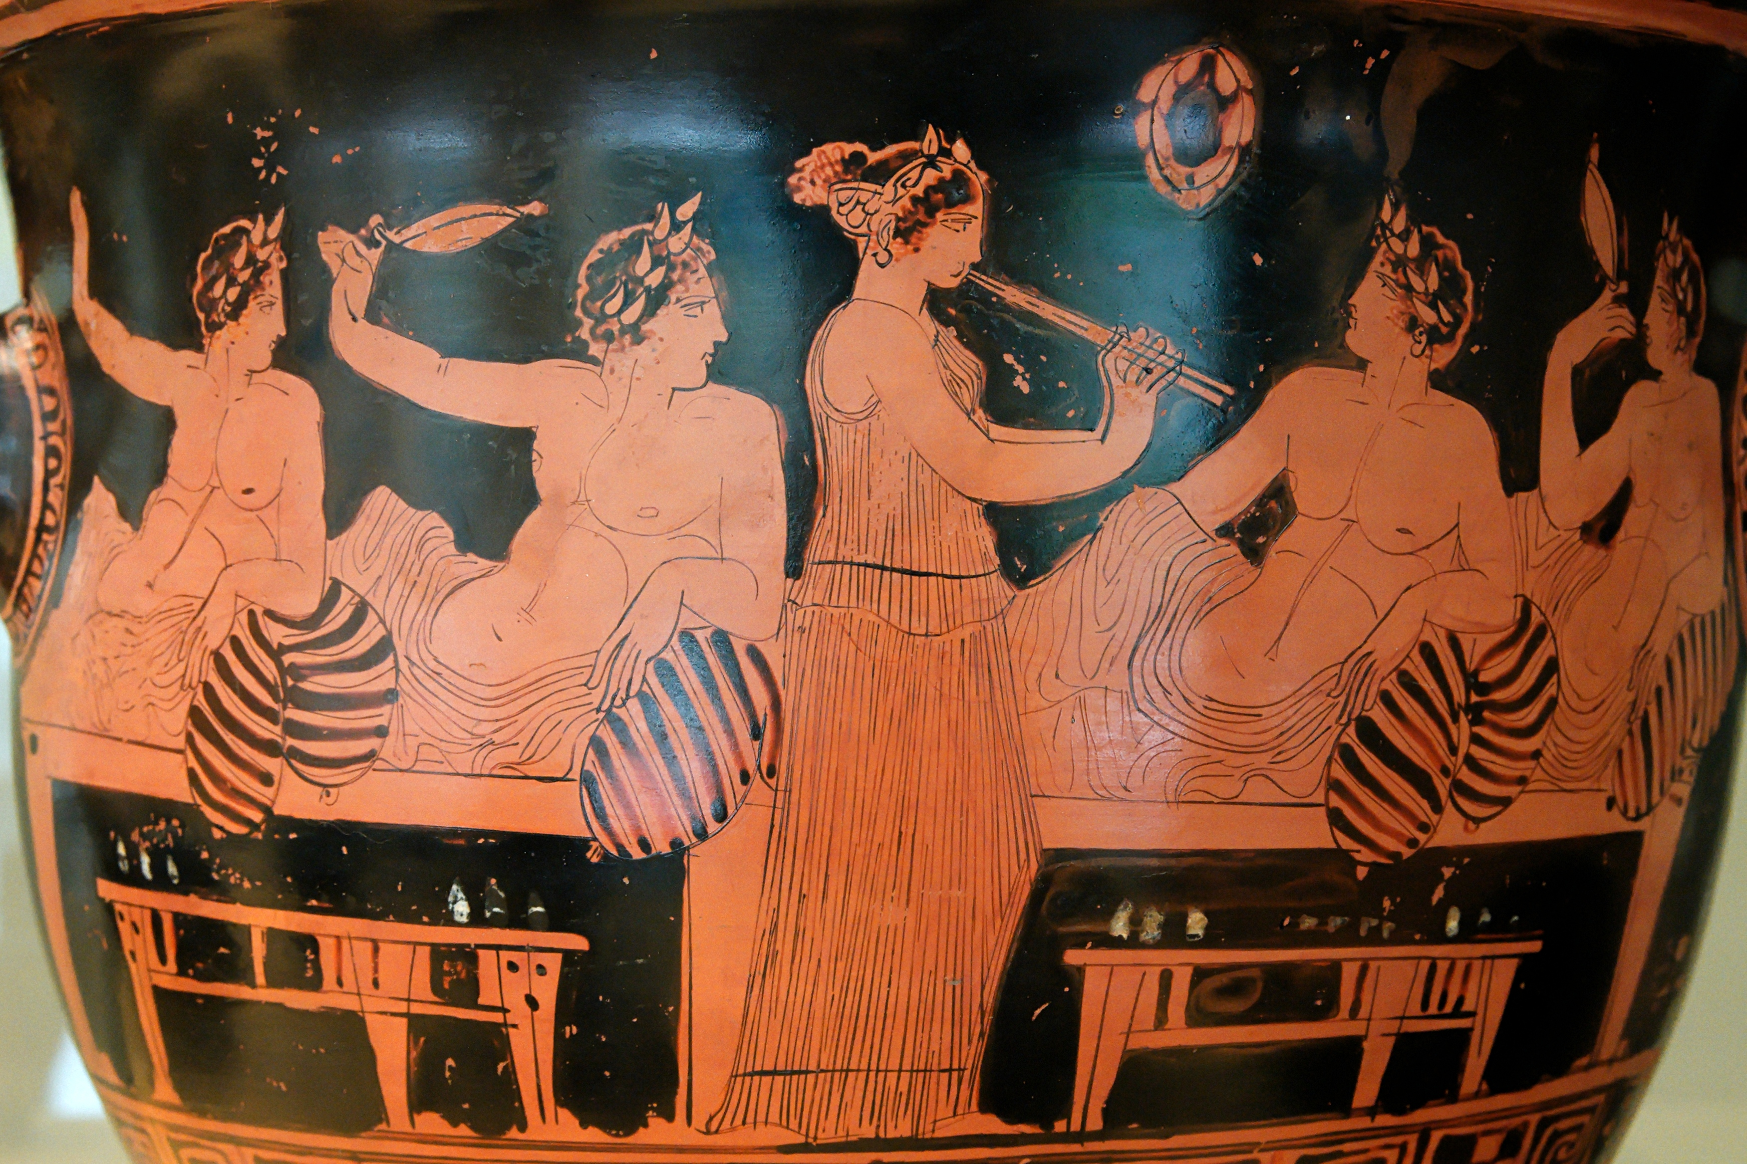
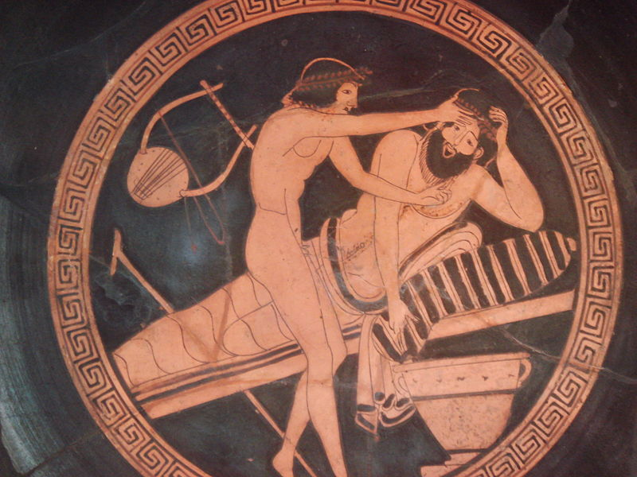
Étkezés: evés-ivás
A szümposzionok („együtt ivás”) → csak férfiak vettek részt rajta - lakoma, iszogatás - verselés, zene - filozófia
Szümposzion – Rabszolga hánytatja egy symposion résztvevőjét

Slide 6
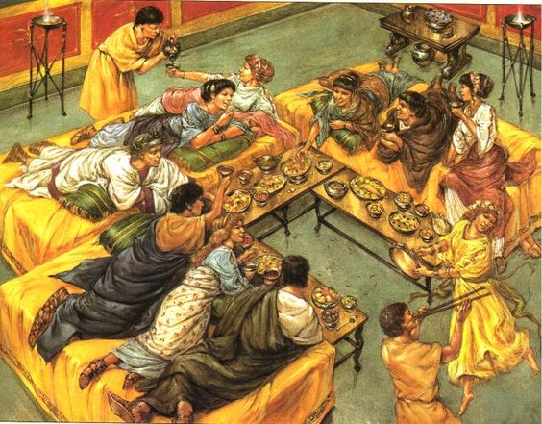
Étkezés: evés-ivás
A család ünnepei → születésnapot, névnapot nem ünnepeltek → három napos családi ünnepek

Slide 7
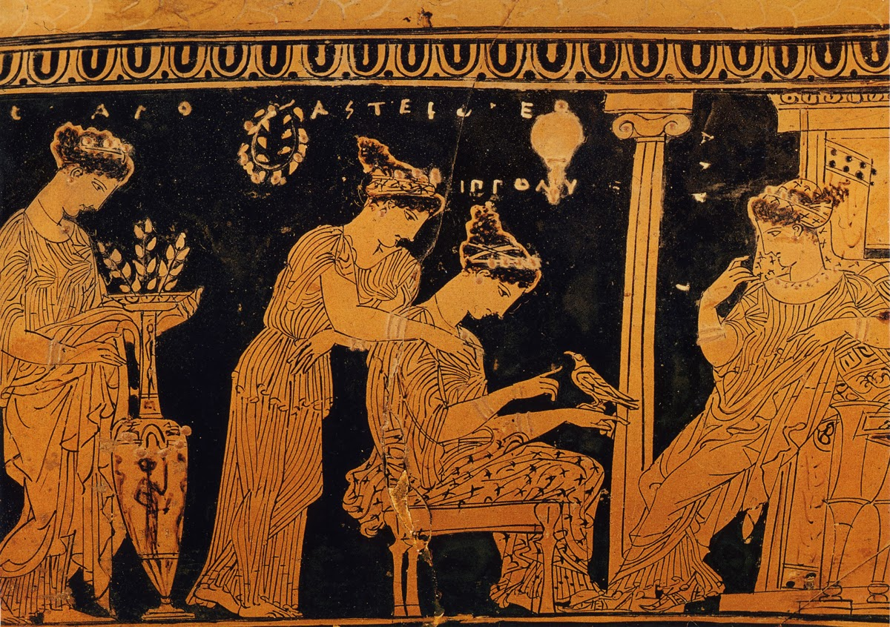
A görög nők élete
A társadalmi helyzetük → volt polgárjoguk - nincs politikai joguk → birtok és ház öröklése - ha nincs fiútestvérük

Slide 8
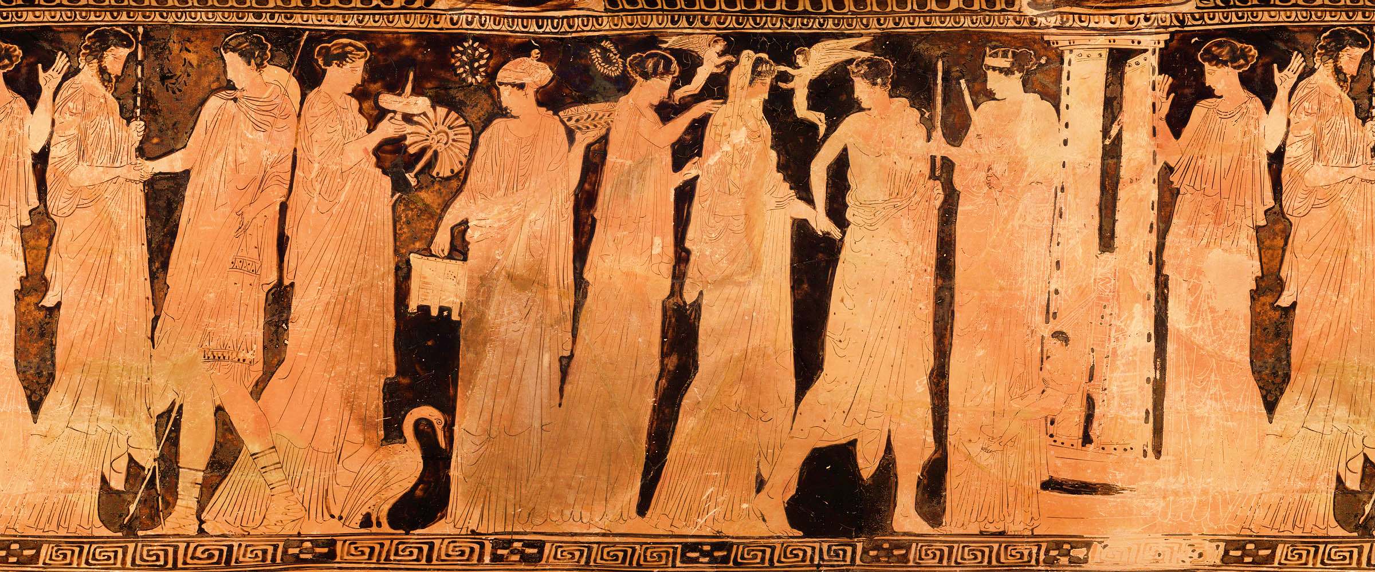
A görög nők élete
A társadalmi helyzetük → apjuk/férjük gyámsága alatt éltek - házasság: 13-15 évesen
Görög nászjelenet: az ifjú pár megérkezik a vőlegény otthonába.
Az emberek körül Erószok.

Slide 9
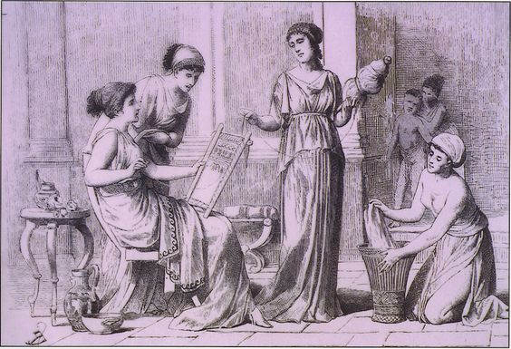
A görög nők élete
A társadalmi helyzetük → háztartás, családi gazdaság vezetése - az anya nevelte őket - együttműködtek - 1-2 rabszolga segítette őket

Slide 10
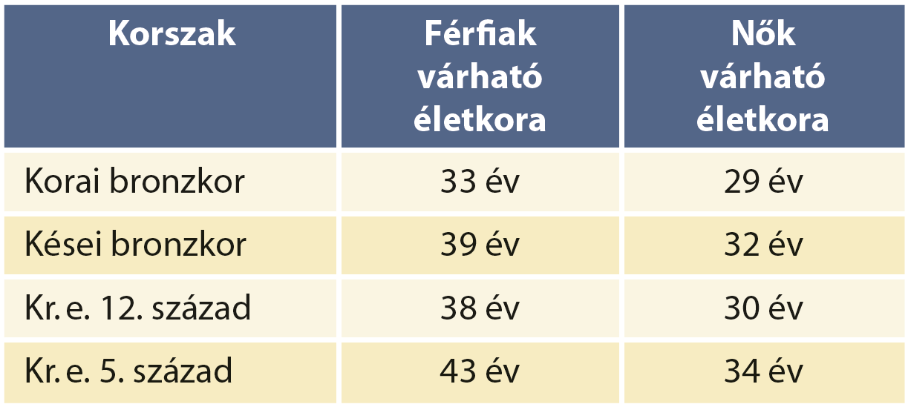
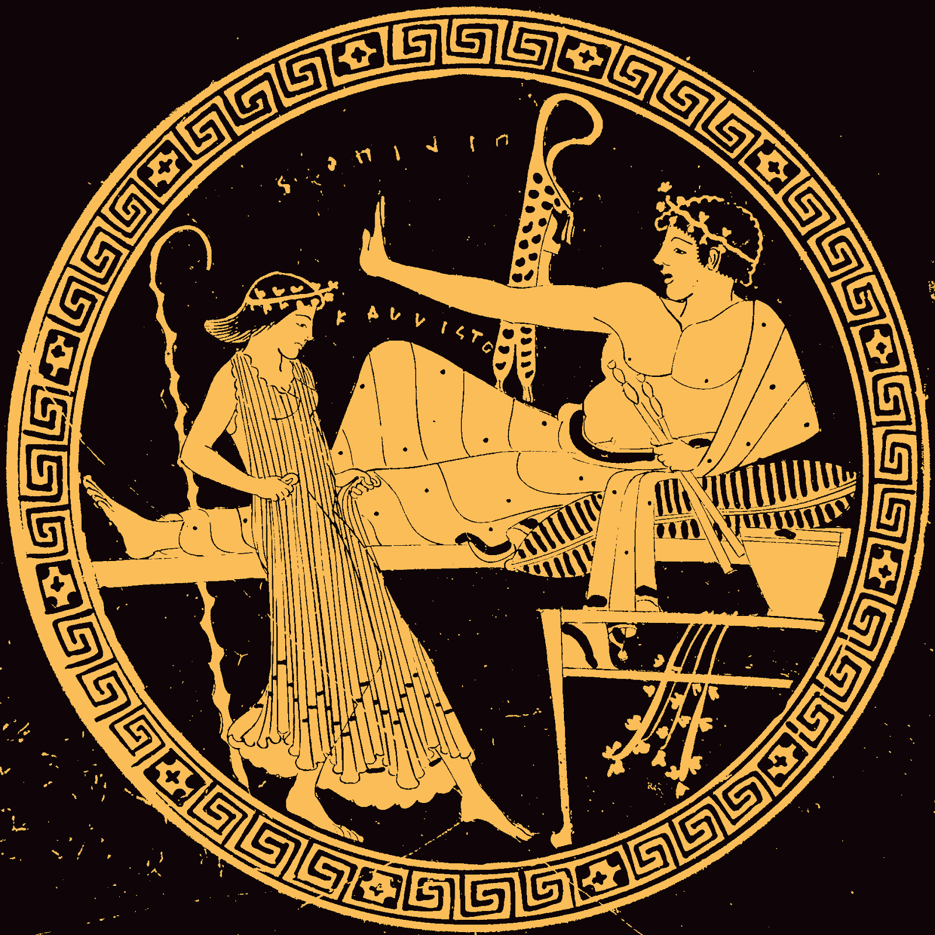
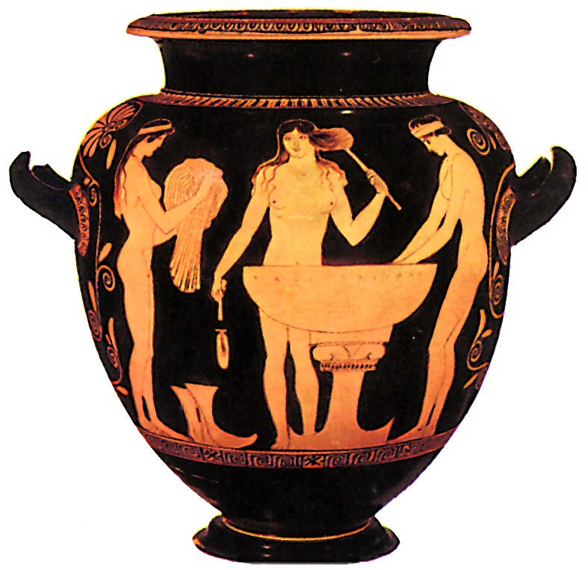
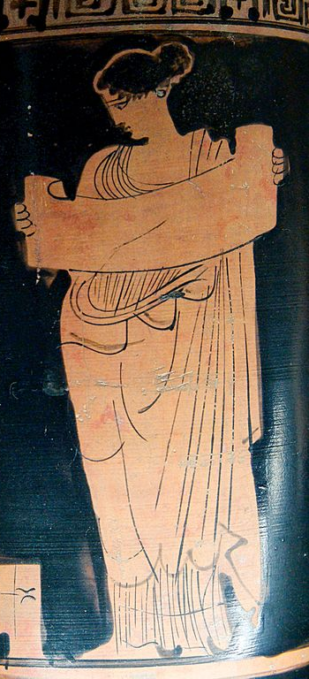
A görög nők élete
A nők foglalkozása → szakmák - bába, orvos, filozófus
Hetéra
Nők mosakodnak

Slide 11
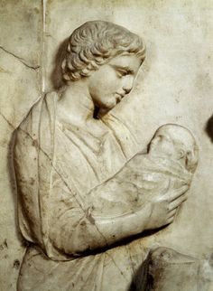
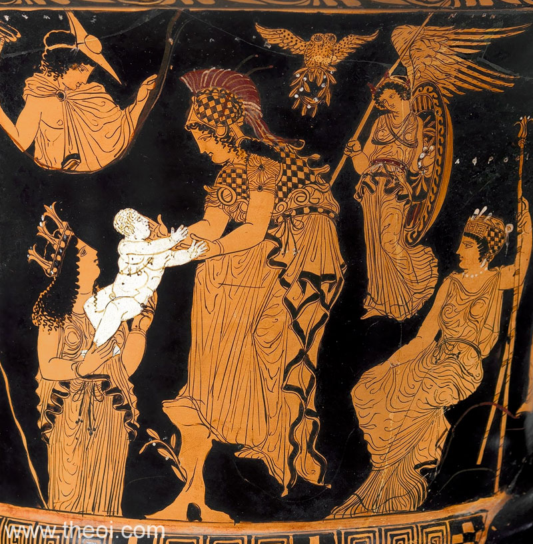
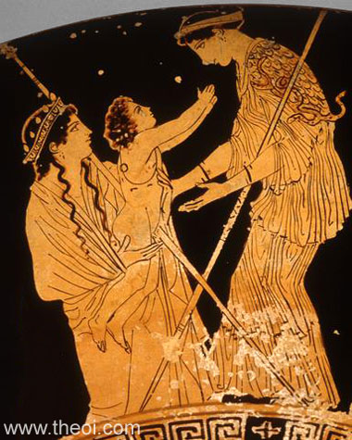
A kisgyermekek nevelése
A születés → kisfiú: olajfa koszorú az ajtóra → kislány: gyapjúcsomó → sokkal több gyereket neveltek, mint ma - sok gyerek meghalt

Slide 12
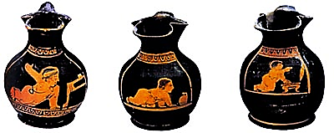
A kisgyermekek nevelése
A gyermekkor (Taügetosz és „kitett gyerekek! - mítoszokban is megjelenik: Oidipusz – egy példa) → rövid ideig tartott → gyermekhalandóság - 50%-uk nem érte el a 6 éves kort → 7-8 éves korukig édesanyjuk mellett
Kisgyerekek

Slide 13
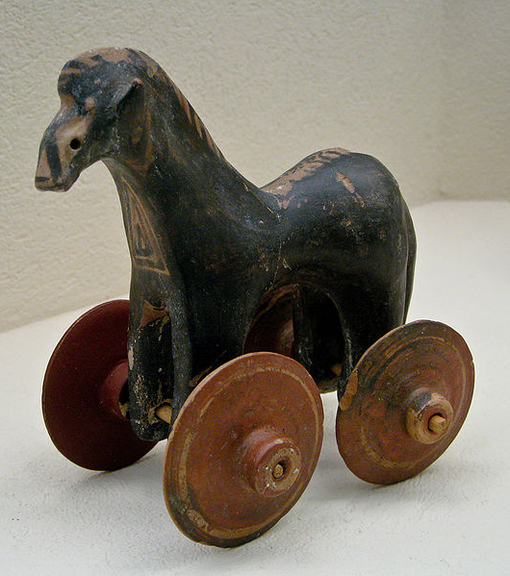
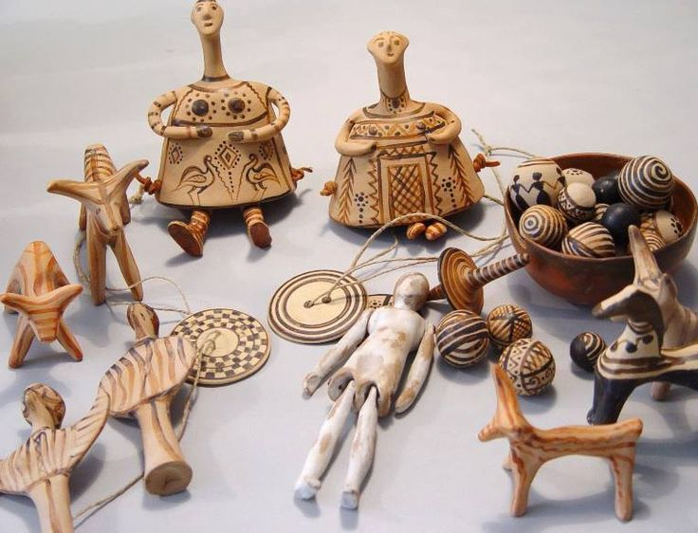
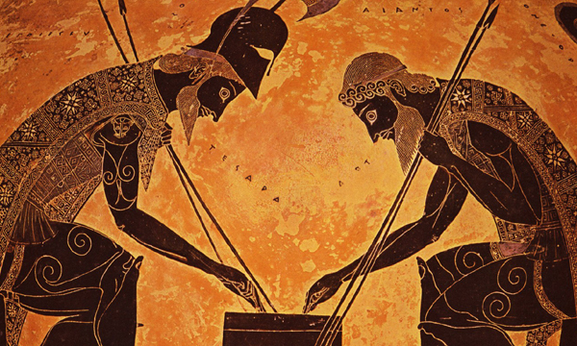
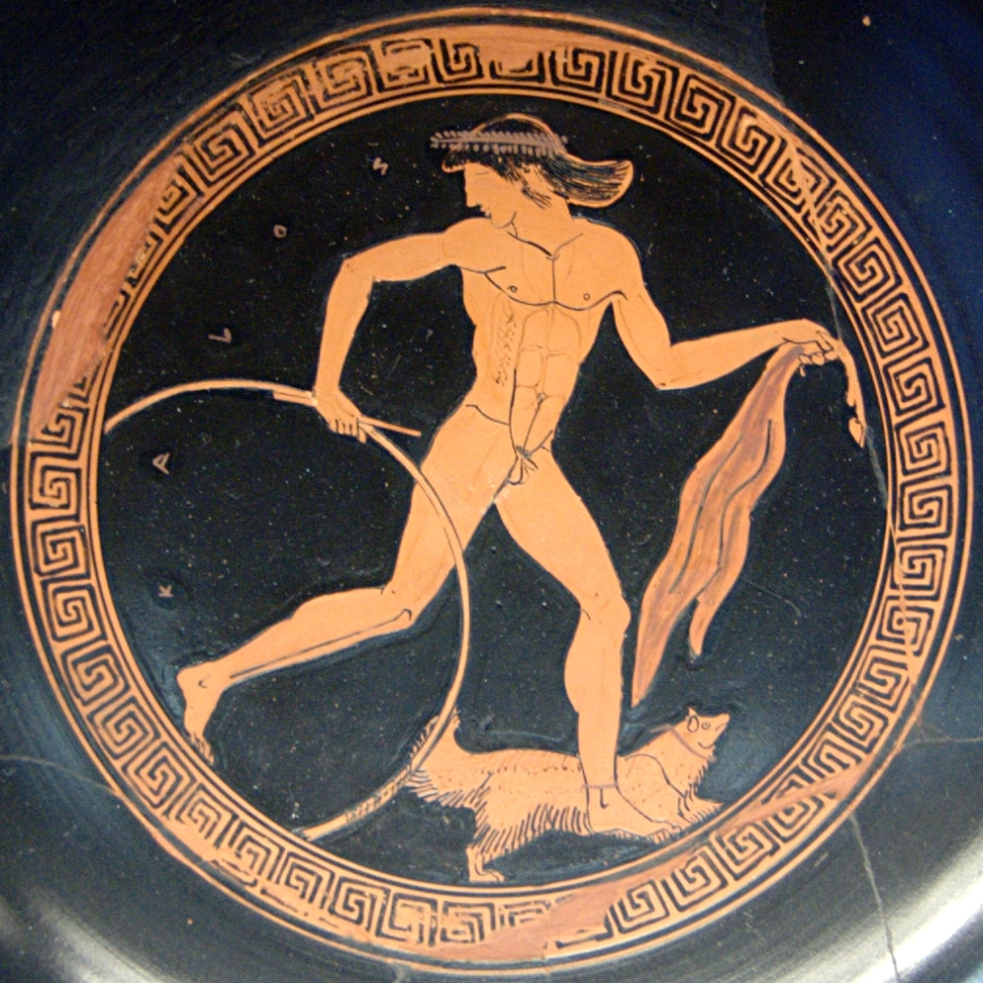
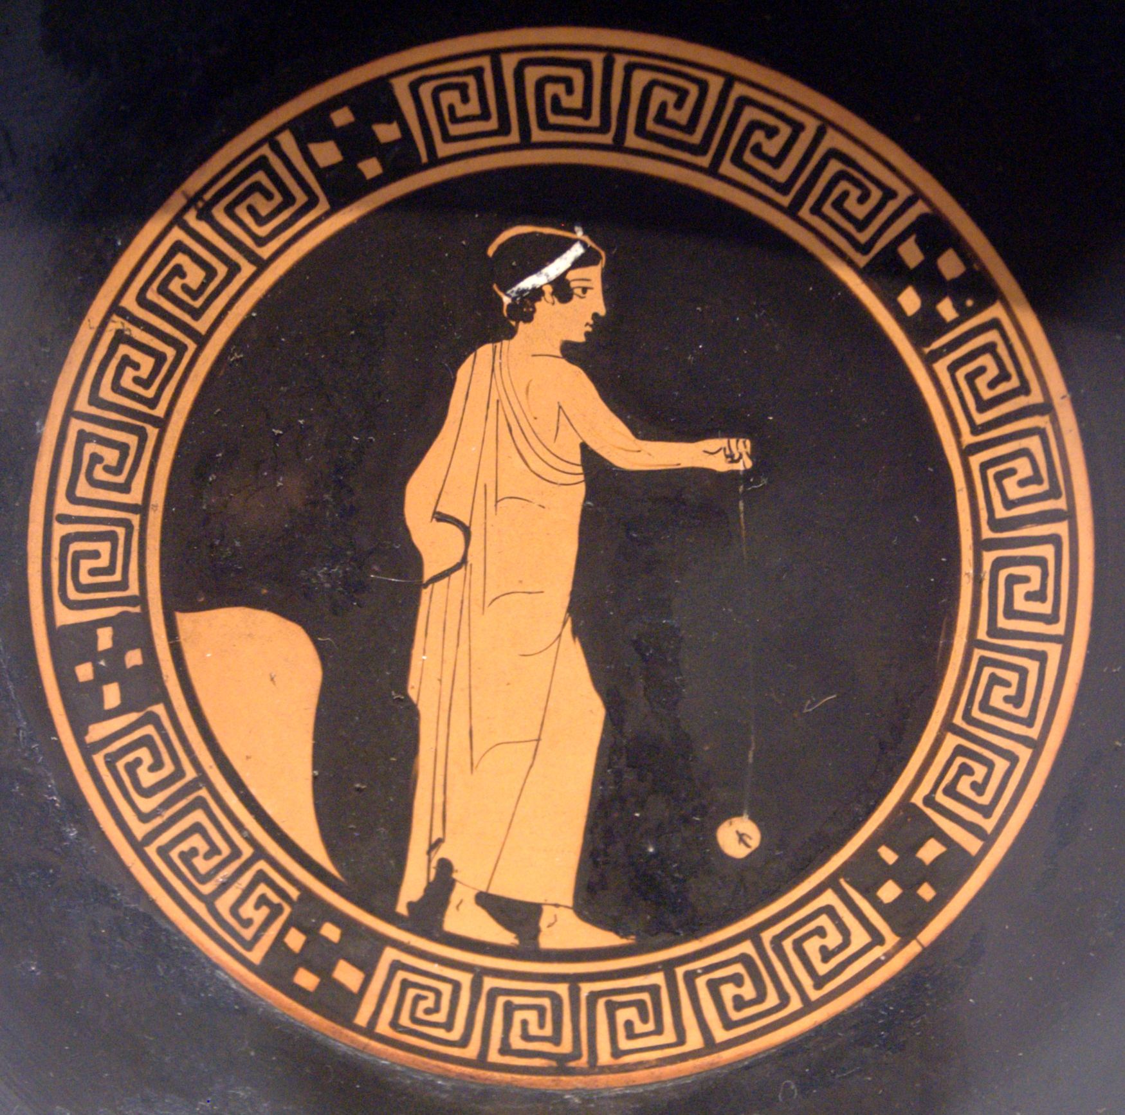
A kisgyermekek nevelése
A gyermekkor → játékok
Achilles és Ajax játszanak – Görög játékok

Slide 14
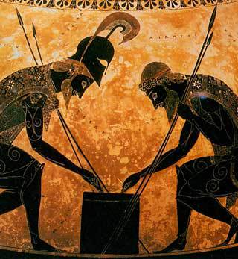
A kisgyermekek nevelése
A játékok

Slide 15
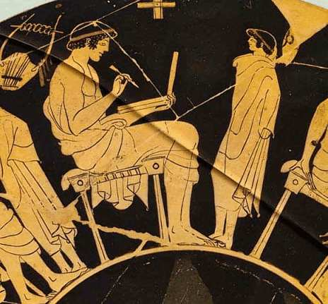
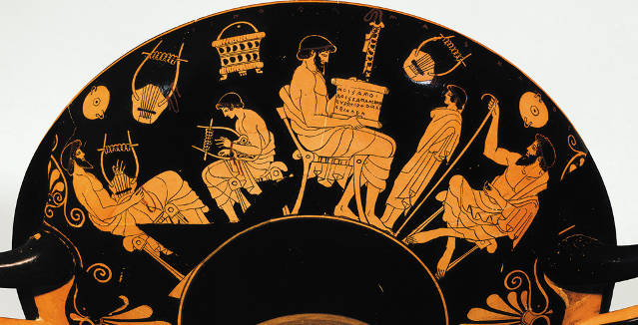
Az iskoláskor
A tanítás → gazdag családok: külön tanárt fogadtak → szegényebbek tanárhoz küldték a gyerekeket → írás, olvasás, számolás, versek, zene - viasztábla, papirusztekercsek
Írástanítás
Zeneoktatás Athénban

Slide 16
A gyermek és az iskola
A gyermekkor → oktatás - Spárta: állami - jó polgárt nevelni - iskola: fiúk, lányok - módosabbak: házi tanító
Írástanítás
Zeneoktatás Athénban

Slide 17
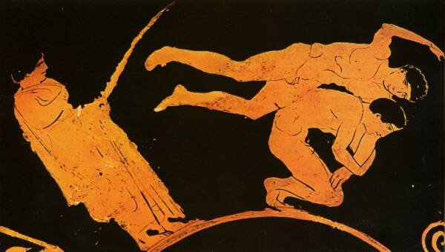
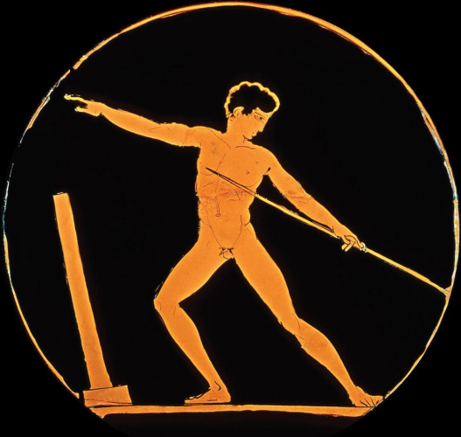
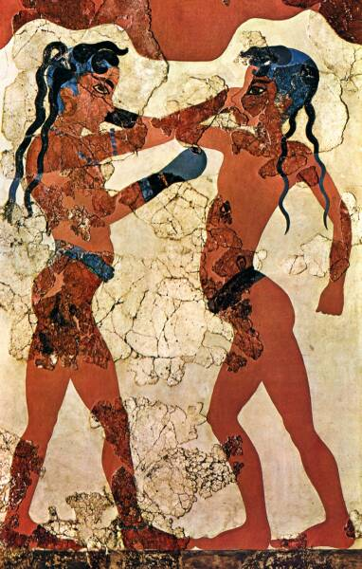
A gyermek és az iskola
A gyermekkor → testnevelés - gümnaszion - katonáskodásra készített fel
Sportok

Slide 18
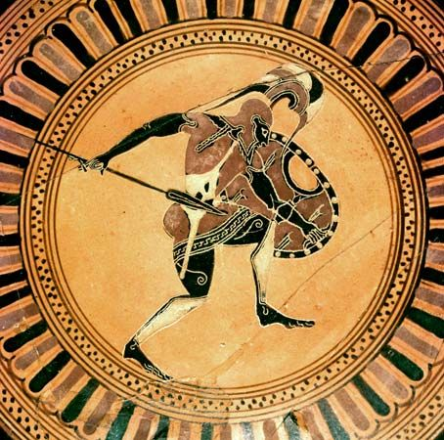
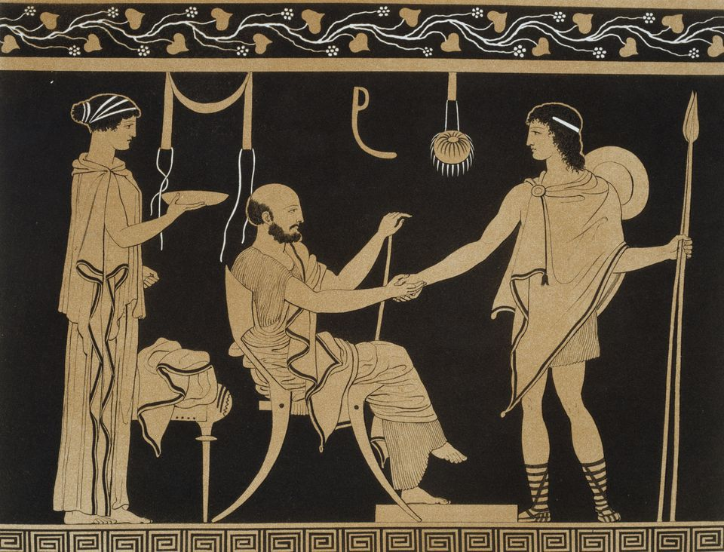
A fiatalok
A fiúk → katonáskodás 18 éves kortól - Athén: 2 év szolgálat; Spárta: 60 éves korig

Slide 19
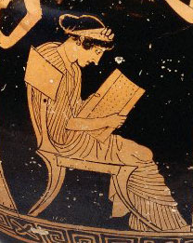
A fiatalok
A lányok → háztartás, gyereknevelés - gazdagabbak tanulhattak: bába, orvos, költő, filozófus → Spárta: sportok, közösségi nevelés

Slide 20
A gyermekkor vége
A házasság → lányok: 13-15 éves korban házasodtak - a szülők döntöttek a párválasztásról - hozomány
Hippodameia esküvői készülődése

